Slide 1

Lei de Diretrizes e Bases do Sistema Nacional do Esporte
Profª Cássia Damiani
Presidente do GTSNE

Slide 2
Grupo de Trabalho
 | Membro | CARGO - ENTIDADE
1 | Cássia Damiani | Diretora do SE/ME
2 | Ivan Alves Soares | Chefe de Gabinete do Ministro do Esporte
3 | Ricardo N. de A. Fonseca | Diretor SNEAR/ME
4 | Andréa N. Ewerton | Diretora SNELIS/ME
5 | Sérgio Gomes Veloso | Diretor SNFDT/ME
6 | Lars Schmidt Grael | Comissão Nacional de Atletas - CNA
7 | Ana Beatriz Moser | Presidente do Atletas pelo Brasil
8 | Hortência de F. Marcari | Atleta Olímpica

Slide 3
Grupo de Trabalho
9 | Álvaro Cotta T. da Costa | Federação Mineira de Basketball - FMB
10 | Kouros Monadjemi | Liga Nacional de Basquete - LNB
11 | Carlos Arthur Nuzman | Presidente do Comitê Olímpico Brasileiro - COB
12 | Andrew Parsons | Comitê Paralímpico Brasileiro - CPB
13 | Jorge Steinhilber | Conselho Federal de Educação Física – CONFEF
14 | Paula Korsakas | Rede de Esporte pela Mudança Social – REMS
15 | Simone Rechia | Colégio Brasileiro de Ciências do Esporte - CBCE
16 | Rubens Xavier Martins | Representação de gestores municipais

Slide 4
Grupo de Trabalho
17 | Leila Gomes de Barros | Secretária de Esporte e Lazer do GDF
18 | Márcio Batalha Jardim | Fórum Nacional de Gestores Estaduais de Esporte e Lazer
19 | Edson Garcia | Federação Nacional dos Clubes Esportivos – FENACLUBES
20 | Paulo Wanderley Teixeira | Presidente Confederação Brasileira de Judô – CBJ
21 | Coronel Carlos E. I. dos Santos | Comissão Desportiva Militar Brasileira - CDMB
22 | Maria Luiza Souza Dias | Serviço Social do Comércio - SESC
23 | Fernando Mezzadri | Universidade Federal do Paraná - UFPR
24 | Jair Alfredo Pereira | Presidente da CBC

Slide 5
Grupo de Trabalho
25 | Eduardo Bandeira de Mello | Presidente do Flamengo
26 | Márcio Tannús de Almeida | Superintendente da FAAP
27 | Luciano Cabral | Presidente da CBDU
28 | Antônio Hora Filho | Presidente da CBDE
29 | Paulo Rogério Sabioni | Vice-Presidente da– ONED
30 | Humberto Panzetti | Presidente da ABSMEL
31 | Marco Antônio Martins | Associação Nacional dos Árbitros de Futebol – ANAF
32 | Ricardo D. de S. Petersen | Universidade Federal do Rio Grande do Sul – UFRGS

Slide 6

Ponto de Partida

Slide 7
Histórico do novo
Sistema Nacional do Esporte
  I Conferência Nacional
  Aprovou a Resolução de Criação do Sistema Nacional de Esporte e Lazer
  II Conferência Nacional – Detalhou os 4 Eixos do Sistema:
  Estrutura Agentes e Competências
  Recursos Humanos e Formação
  Gestão Democrática
  Financiamento
  II Conferência Nacional
  Plano Decenal - Linha 1 Sistema Nacional de Esporte e lazer

Slide 8
Resolução de Criação do SNE - I CNE
  Princípios:
  O projeto histórico de sociedade comprometido com a reversão do quadro de injustiça, exclusão e vulnerabilidade social ao qual se submete grande parcela da nossa sociedade;
  O reconhecimento do esporte e do lazer como direitos sociais;
  A inclusão social compreendida como a garantia do acesso aos direitos sociais de esporte e lazer a todos os segmentos, sem nenhuma forma de discriminação, seja de classe, etnia, religião gênero, nível socioeconômico, faixa etária e condição de necessidade especial de qualquer espécie;
  A gestão democrática e participativa, com ênfase na transparência no gerenciamento dos recursos.

Slide 9
  Diretrizes:
  Política esportiva e de lazer descentralizada;
  Gestão participativa;
  Acesso universal;
  Controle social da gestão pública;
  Desenvolvimento da nação;
  Integração étnica, racial, socioeconômica, religiosa, de gênero e de pessoas com deficiência e com necessidade especial de qualquer natureza;
  Desenvolvimento humano e promoção da inclusão social

Slide 10
Eixos Estruturantes – II CNE
  RECURSOS HUMANOS E FORMAÇÃO
  Três aspectos devem ser considerados na elaboração da Política Nacional de Recursos Humanos:
  O caráter multiprofissional (diversos profissionais) e multidisciplinar (diversas áreas do conhecimento) desses recursos humanos;
  A necessidade de capacitação dos recursos humanos já inseridos no segmento;
  A necessidade de formação de novos recursos humanos qualificados.

Slide 11
Eixos Estruturantes – II CNE
  FINANCIAMENTO
  Recursos públicos da administração direta e indireta da União, dos Estados e dos Municípios
  Recursos provenientes da vinculação de parte das receitas de impostos e taxas nas três esferas: Municípios, Estados e União
  Recursos provenientes de medidas de incentivo fiscal
  Recursos provenientes da vinculação de parte das receitas de concursos de prognósticos, loterias e outras modalidades de apostas
  Recursos provenientes de Fundos e outras medidas de fomento ao esporte e ao lazer
  Recursos provenientes de linhas de crédito e incentivos a toda a cadeia produtiva vinculada ao segmento.

Slide 12
Eixos Estruturantes – IICNE
  As diretrizes de aplicação dos recursos destinados ao financiamento do Sistema Nacional do Esporte e do Lazer
  Atender à infraestrutura e aos equipamentos necessários à implementação das políticas e programas
  Atender à capacitação dos recursos humanos já inseridos no segmento e à formação de novos recursos humanos qualificados
  Atender ao fomento e desenvolvimento científico e tecnológico
  Contemplar a multiplicidade de experiências e especificidades regionais de todo o território nacional e a equidade na aplicação dos recursos

Slide 13
Eixos Estruturantes – II CNE
  Assegurar a permanência e continuidade do financiamento
  Atender às três esferas: Municípios, Estados e União a partir das competências de cada uma
  Atender ao conjunto das entidades do esporte nacionais, estaduais e municipais, os atletas e a população atendida no âmbito do Sistema Nacional do Esporte e do Lazer
  Assegurar a implementação das políticas que visem à inclusão social e ao atendimento das pessoas com deficiências e com necessidades especiais.

Slide 14
Plano Decenal III CNE – Metas da Linha 1 Sistema Nacional de Esporte e Lazer
  Propor lei que cria o novo Sistema Nacional de Esporte e Lazer
  Estímulo à criação e/ou consolidação de órgão gestor próprio de esporte e lazer, no Distrito Federal, nos Estados e nos Municípios
  Qualificação da participação popular e dos mecanismos de Controle social
  Garantir a continuidade de programas e projetos bem sucedidos realizados pelas Secretarias Municipais e Estaduais que desenvolvem atividades inerentes ao Esporte e Lazer
  Integração entre o Setor Privado e o Sistema Nacional de Esporte na condição de co-gestor
  Promoção da inclusão social pelo esporte e lazer com ampliação e manutenção dos programas esportivos sociais bem como a desburocratização do processo de formalização dos convênios.

Slide 15
Plano Decenal III CNE – Metas da Linha 8
Financiamento do Esporte
Criação e ou ampliação de orçamento vinculado, próprio para o esporte e lazer (mínimo 2% União, 1,5% estados e DF e 1% municípios)
Consolidação da LIE
Redistribuição dos recursos oriundos de loterias esportivas e prognósticos
Distribuir com equidade os recursos orçamentários do esporte e lazer
Criação de novas fontes de financiamento do esporte
Criação do Fundo Nacional do Esporte e Lazer
Ampliar de forma continuada o Bolsa Atleta

Slide 16

Ponto de Partida

Slide 17
DIESPORTE: quatro variáveis
  Sujeito praticante ou não praticante de esportes e atividades físicas na população brasileira.
  Financiamento esportivo e
  Infraestrutura esportiva
  Legislação esportiva

Slide 18
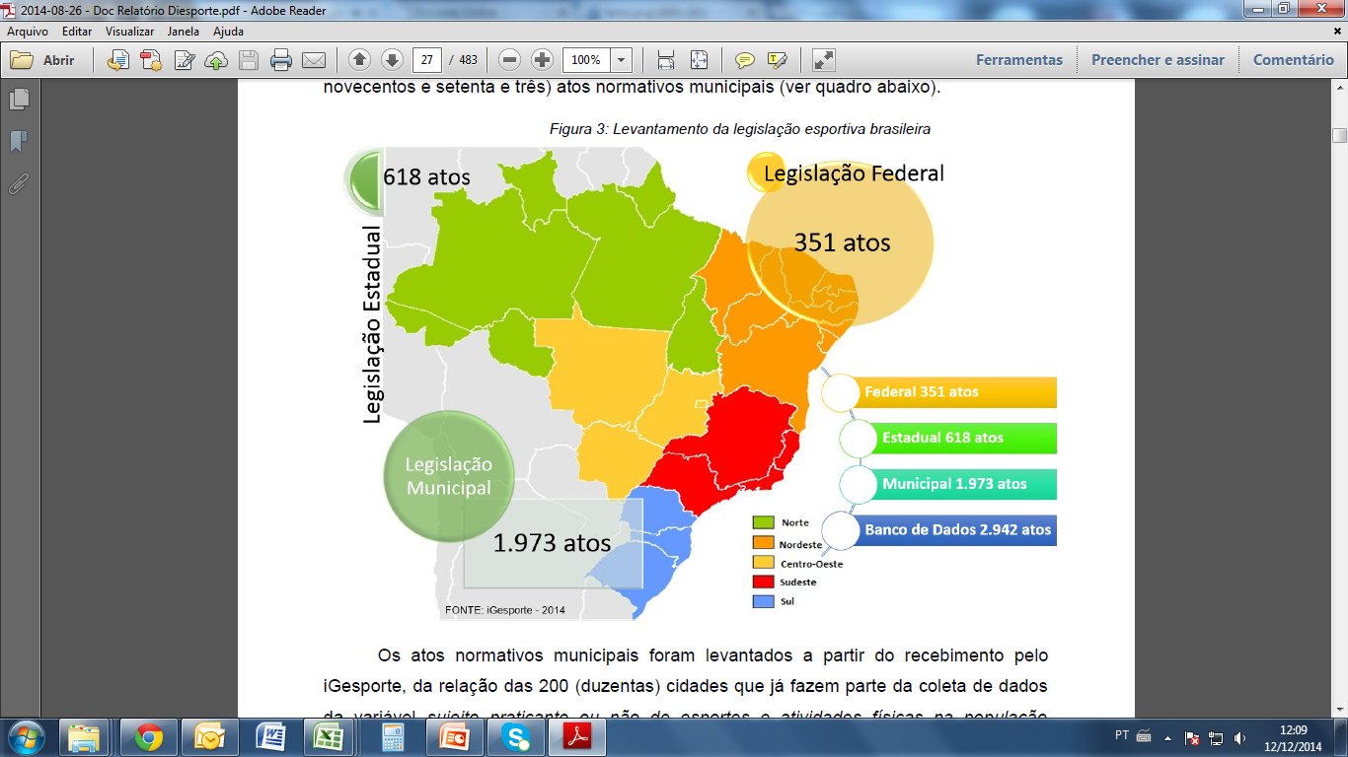
LEGISLAÇÃO ESPORTIVA BRASILEIRA
26 Constituções Estaduais
Lei Orgânica DF

Slide 19

Decreto-Lei nº 3.199/41
ESTADO
FEDERAL
MESP
Ministério da Educação
e da Saúde Pública
ORGANIZAÇÕES DE NATUREZA DESPORTIVA ESPECIAL
Universitário
Juventude
Marinha
Exército
Forças Policiais
CND
Conselho Nacional de Desportos
Confederações
-----------------------------------------------------------
￼￼
￼
￼
￼
criadas pelo Decreto nº 3.199/41:
Conf. Bras. Desportos (CBD): FUTEBOL, tenis, remo, atletismo, natação, saltos, water-polo, voley-ball, hand-ball
Conf. Bras. Basket-ball;
Conf. Bras. de Pugilismo;
Conf. Bras. de Vela a Motor;
Conf. Bras. de Esgrima;
Conf. Bras. de Xadrez.
ESTADUAL
Federações e Associações
Esportivas das Capitais
------------------------------------------------------------
LIGAS
MUNICIPAL
ASSOCIAÇÕES

Slide 20
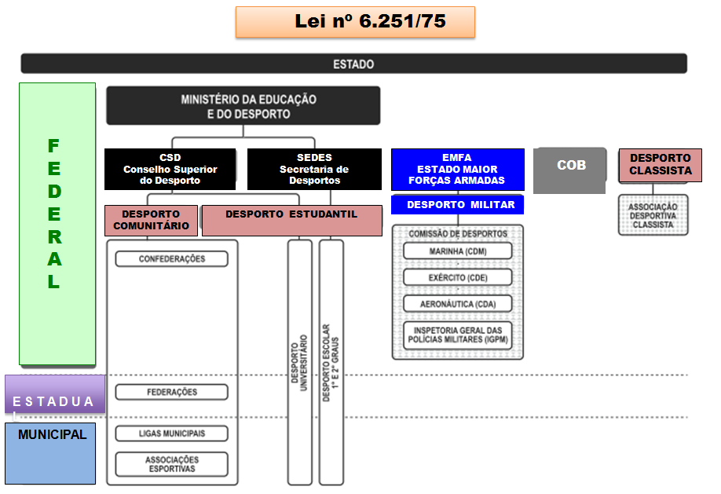
F
E
D
E
R
A
L
F
E
D
E
R
A
L
CSD
Conselho Superior
do Desporto
SEDES
Secretaria de Desportos
EMFA
ESTADO MAIOR
FORÇAS ARMADAS
COB
DESPORTO CLASSISTA
DESPORTO
COMUNITÁRIO
DESPORTO ESTUDANTIL
DESPORTO MILITAR
￼
ESTADUAL
MUNICIPAL

Slide 21
Lei nº 8.672/93
MINISTÉRIO DA EDUCAÇÃO
SISTEMA
FEDERAL
DE
DESPORTO
Entes de Adm. do desporto
Entes de prática do
desporto
Conselho
Superior de
Desportos
SEDES
Secretaria de Desportos
COB
LIGAS NACIONAIS
(por desporto)
Justiça
Desportiva
---------------------------
----------
------------------------------------------------
---------------------
SISTEMA
DE DESPORTO
DOS ESTADOS
E
DISTRITO
FEDERAL
ASSOCIAÇOES DE DIREITO PRIVADO
Sistemas de Ensino são responsáveis pelo
Desporto Universitário
Sistemas de Ensino são responsáveis pelo
Desporto Educacional
LIGAS
REGIONAIS
(por desporto)
--------------------------
----------
------------------------------------------------
--------
----

Slide 22
Lei nº 9.615/98
MINISTÉRIO DO ESPORTE
Conselho Nacional de Esportes
Código Brasileiro de
Justiça Desportiva
Desporto de Rendimento
Desporto Educacional
Desporto de Participação
COB
Entidades nacionais
administração desporto
(Confederações)
CPB
Práticas desportivas
não-formais e voluntárias
visando a integração dos praticantes na plenitude da vida social, na promoção da saúde e da educação.
LIGAS
NAC/REG
Entidades estaduais
administração desporto
(Federações)
Desporto Escolar (CBDE)
Desporto Universitário (CBDU)
SISTEMA DE DESPORTO DOS ESTADOS E
DO D. FEDERAL
CBC
Entidades de prática desportiva (Clubes)
SISTEMA DE DESPORTO DOS MUNICÍPIOS

Slide 23
Ordem Jus-Desportiva Atual
Art. 217 CF
Lei nº 9.981/00
PL DO SISTEMA NACIONAL DO ESPORTE
Lei nº 9.615/98
Normas Gerais sobre Desporto
Lei nº 10.264/01
Lei nº
10.672/03
Estatuto Torcedor
Lei nº 10.671/03
Lei nº
11.118/05
Bolsa-atleta
Lei nº 10.891/04
Lei nº
12.346/10
Timemania
Lei nº 11.345/06
Lei nº
12.395/11
Inc. Fiscais Desporto
Lei nº 11.438/06
Lei nº
12.868/13
Regula atividade do
Árbitro de Futebol
Lei nº 12.867/13
Decreto
nº 7.984/13
MPV nº
671/15

Slide 24
SISTEMA BRASILEIRO DO DESPORTO
MINISTÉRIO DO ESPORTE
CNE
SISTEMA NACIONAL DO DESPORTO
SISTEMAS DOS ESTADOS, DF E MUNICÍPIOS
Comitê Olímpico Brasileiro - COB;
Comitê Paraolímpico Brasileiro - CPB;
Entidades nacionais de Administração do desporto;
Entidades regionais de administração do desporto;
Ligas regionais e nacionais;
Entidades de prática desportiva;
Confederação Brasileira de Clubes - CBC;
pessoas físicas e jurídicas de direito privado, com ou sem fins lucrativos, encarregadas da coordenação, administração, normatização, apoio e prática do desporto, bem como as incumbidas da Justiça Desportiva.

Slide 25
Obstáculos da Legislação Esportiva
1 - Inexistência de leis na maioria dos Municípios e Estados modelando os respectivos Sistema do Esporte;
2 - Futebolização da Lei de Normas Gerais do Esporte comprometendo todas as demais modalidades e formas de prática esportiva;
3 - Ausência de lei criando Fundo de Fomento ao Esporte no plano federal e na grande parte dos Estados e Municipios;
4 - A prioridade constitucional de destinação de recursos para o esporte educacional é retórica e sem repercussão prática;
5 – Desarticulação entre os sistemas federal, estadual e municipal inviabilizando qualquer continuidade dos programas, planos e ações;
6 - Faltam diretrizes e requisitos mínimos fixados em lei para infraestrutura do esporte;
7 - Reduzido número de leis outorgando incentivo para o esporte nas esferas estadual e municipal;
8 - Segmentação e atomização das três manifestações esportivas;
9 - Assistemática e reduzida legislação atributiva de competências e serviços a entes esportivos não-governamentais;
10 - Ausência de qualquer legislação motivando a prática esportiva de mulheres para superar o cultural tratamento discriminatório.

Slide 26
SISTEMA NACIONAL DO ESPORTE
VETORES PRINCIPAIS
Assegurar e possibilitar
a democratização do
acesso da população
às práticas esportivas
Anteprojeto de Lei
do
Sistema Nacional
do
Esporte
Definir os serviços e as
responsabilidades em
cada nível de Governo,
concretizando um pacto federativo esportivo
Estimular a prática esportiva contínua por toda vida com amplo acesso aos vários níveis em qualquer tempo, idade e circunstâncias dos praticantes.

Slide 27
A construção coletiva de uma moldura ou marco regulatório jurídico e específico para o Sistema Nacional de Esporte assenta-se em quatro desafios:
Romper com as amarras de um sistema de baixa capilaridade e pouco democrático, diante das exigências da inclusão social e da garantia constitucional do esporte como direito de cada um e de todos;
2. Condensar as bases, alicerces, diretrizes e serviços esportivos que sejam eficientes em todos os níveis e tornem eficaz o amplo acesso de todos os gêneros, idades e qualificações ao esporte;
Erradicar a marginalização de significativa parcela da sociedade das práticas esportivas formais ou não formais, e/ou, motivar a regular atividade física ao longo de toda a vida.
Atribuir responsabilidades e competências às três esferas públicas sobre as políticas esportivas e definir as normas do regime colaborativo, junto à esfera privada, quando não houver uso de recursos públicos.

Slide 28
Concepção do
Sistema Nacional do Esporte
Aberto, articulado, regulatório, com visão integrada
Responsabilidades se definem pela natureza dos entes vinculados, com prioridades estabelecidas por adesão, respeitando-se a autonomia de cada instância
Colaborativo para garantir o acesso amplo ao esporte da população para toda a vida, e ao esporte de alto rendimento, enfrentando-se as desigualdades regionais e as assimetrias sociais;
Para assegurar o pleno desenvolvimento do esporte no país, alçando o Brasil à posição de potência esportiva sustentável.

Slide 29
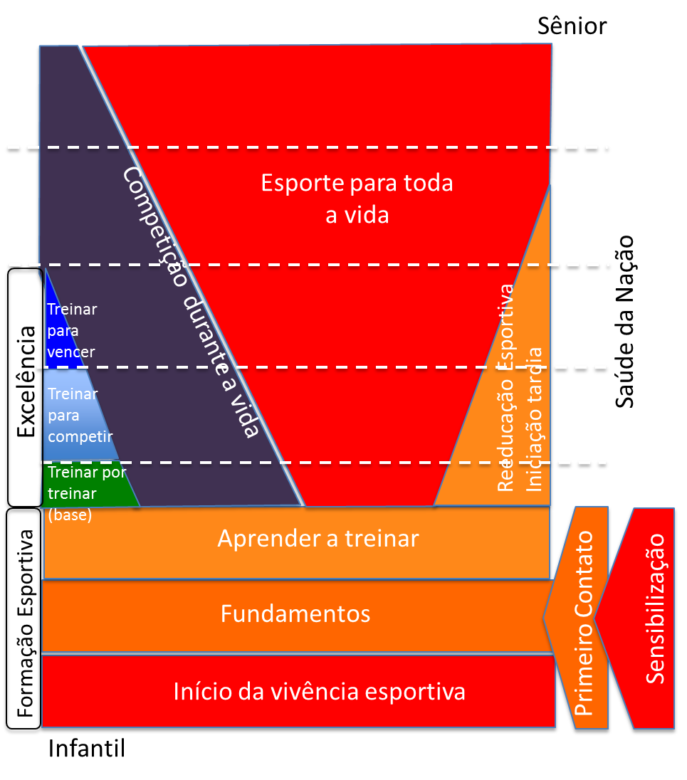
^{Jean Côté}

Slide 30
A política de Estado frente a construção do Sistema Nacional do Esporte

Slide 31
Estrutural, distributiva e acesso universal
Regulatória e focalizada
Distributiva e acesso universal
Distributiva e focalizada
Progressão etária
Esporte para toda a vida
(esporte de lazer)
População atendida
Competição durante a vida
Treinar para vencer
Excelência
Treinar para competir
Iniciação ao treinamento
Múltiplas vivências
Aprender a praticar
Formação Esportiva
Fundamentos
Primeiro Contato
Sensibilização
Início da vivência esportiva

Slide 32
Os papéis dos entes federativos

Slide 33
Município
UF
União
Formação Esportiva
Excelência
Esporte para toda a vida
Iniciação ao treinamento
População atendida
Competição durante a vida
Treinar para vencer
Treinar para competir
Aprender a praticar
Sensibilização
Fundamentos
Primeiro Contato
Início da vivência esportiva

Slide 34
Relacionamentos com outras áreas

Slide 35
Esporte
Esporte para toda a vida
Esporte e educação
Iniciação ao treinamento
Esporte
Competição durante a vida
Treinar para vencer
Excelência
Treinar para competir
Esporte, educação, saúde, assistência social e cultura
Esporte, saúde e educação
Aprender a praticar
Sensibilização
Formação Esportiva
Fundamentos
Primeiro Contato
Início da vivência esportiva

Slide 36
As possibilidades de adesão das instituições privadas

Slide 37
Escolas, Clubes, ONGs, Associações, Sistema S
Escolas, Clubes, ONGs, Sistema S
Clubes, ONGs, Federações, Sistema S, Ligas
Confederações, COB/CPB
Esporte para toda a vida
Iniciação ao treinamento
Clubes, Ligas, Associações, Sistema S
Competição durante a vida
Treinar para vencer
Excelência
Treinar para competir
Clubes, Ligas, Associações, Sistema S, empresas
Clubes, ONGs, Sistema S, empresas
Aprender a praticar
Sensibilização
Formação Esportiva
Fundamentos
Primeiro Contato
Início da vivência esportiva

Slide 38
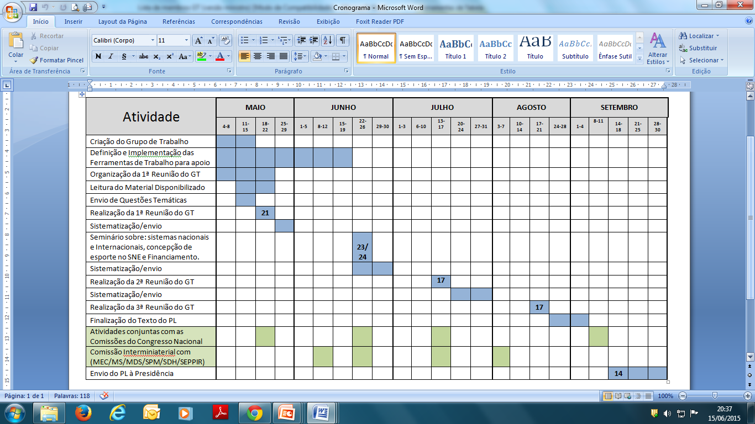
Próximos Passos

Slide 39

Próximos Passos
SEMINÁRIO
1. Sistemas Nacionais
2. Modelos Internacionais
3. Conceitos
4. Financiamento.

Slide 40


Próximos Passos
Construir Consensos

